Slide 1
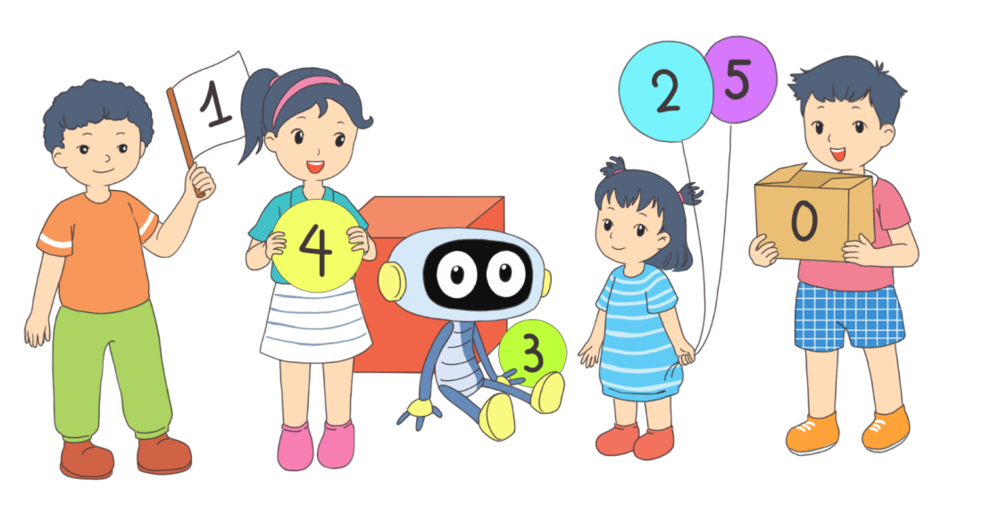
TOÁN 1

Slide 2




KHỞI ĐỘNG

Slide 3



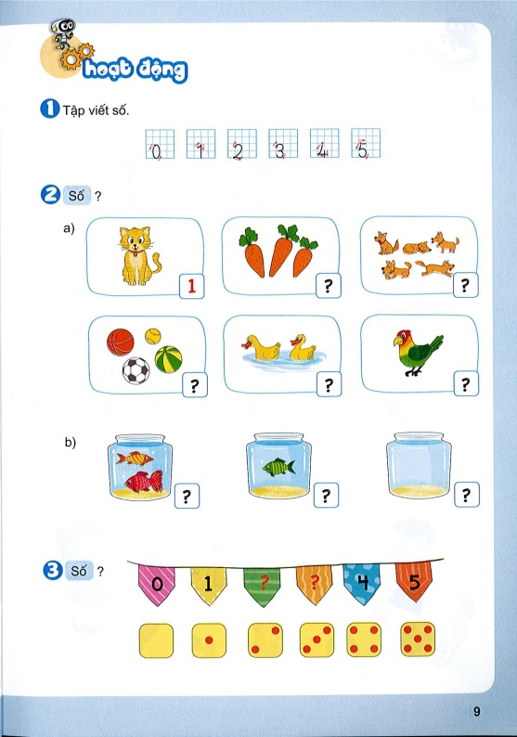

Nam
Mi
9
?
3
Em hãy nêu tên hai nhân vật đồng hành.
Em hãy cài kết quả vào bảng cài.
Đây là trang sách số mấy?
Notes:
Click vào các món đồ chơi để ra thử thách. Click vào từng câu hỏi để ra đáp án. (lưu ý: có bàn tay xuất hiện thì click mới được)

Slide 4

Bài 1
CÁC SỐ 0, 1, 2, 3, 4, 5
Sách Toán_trang 8

Slide 5


Slide 6
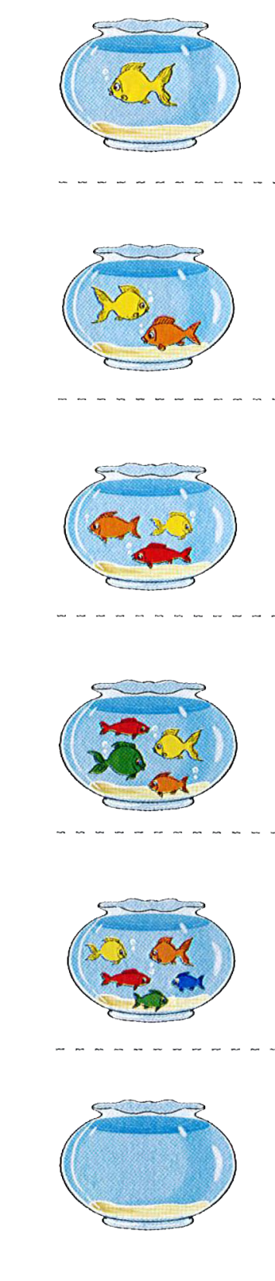
1
2
3
4
5
0
Notes:
1. Giới thiệu cuốn sách Toán, VBT Toán, bộ đồ dùng học toán và một số sách tham khảo

Slide 7


Slide 8
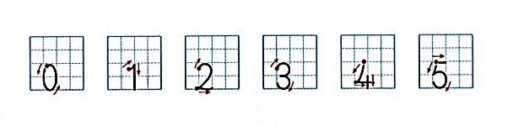
1
Tập viết số

Slide 9
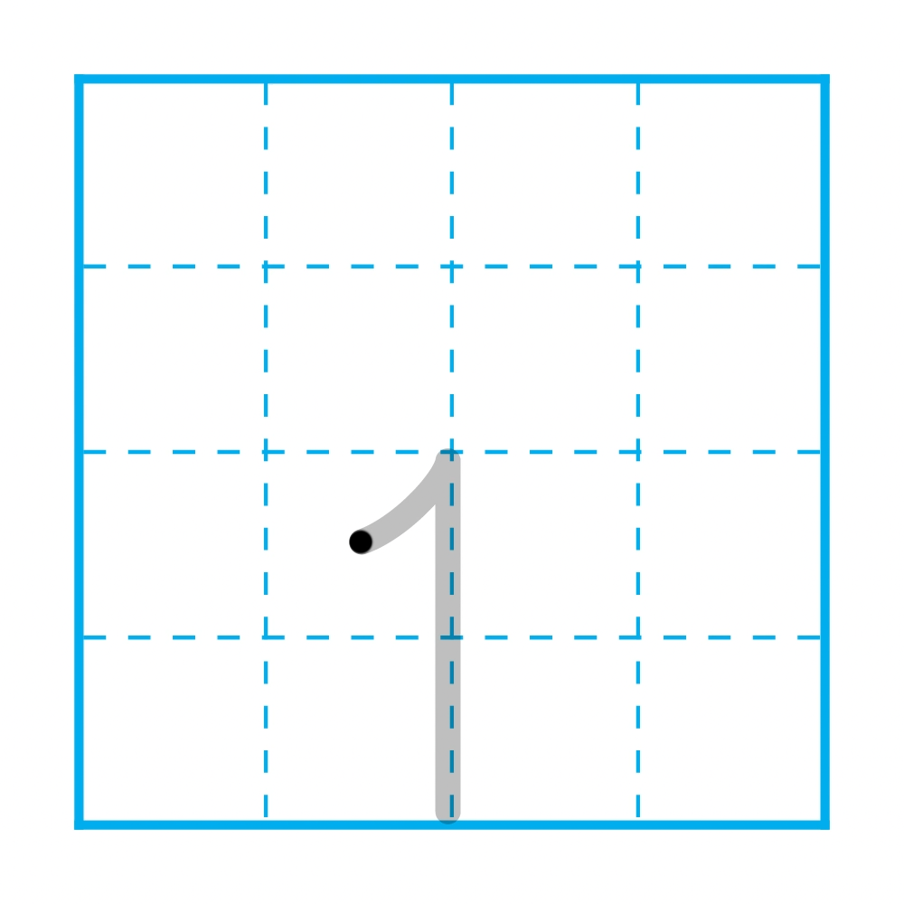

Slide 10


Slide 11


Slide 12


Slide 13
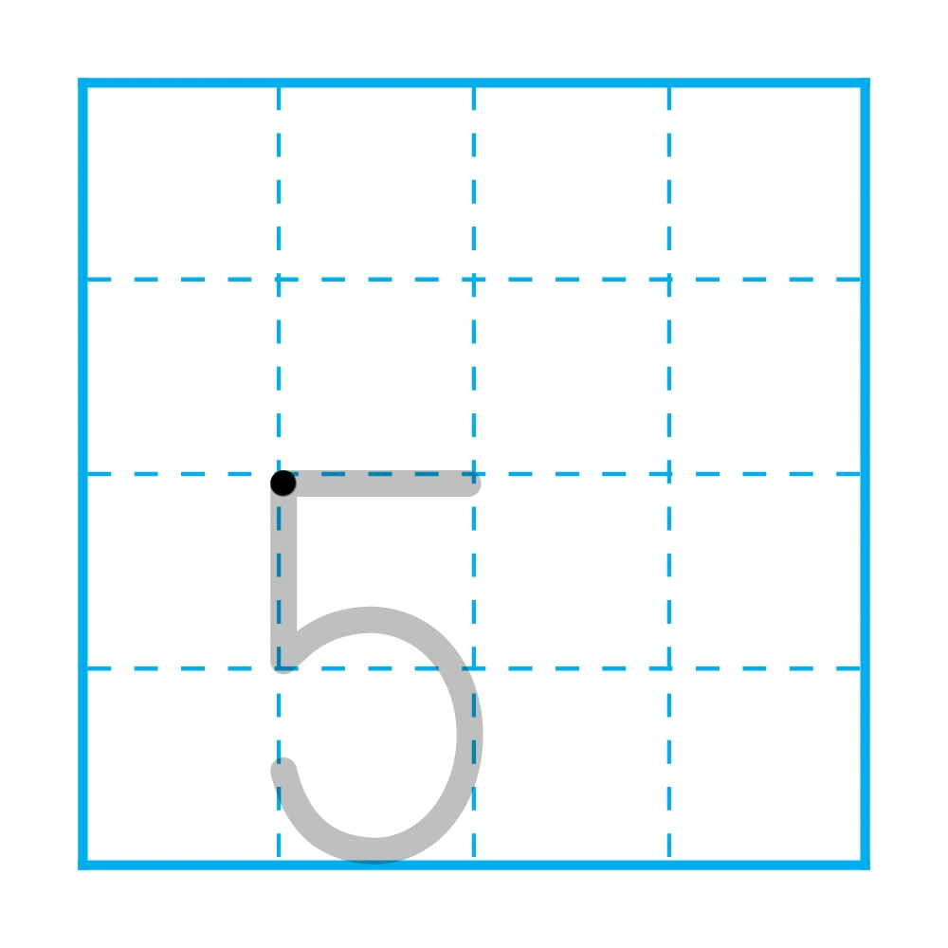

Slide 14


Slide 15
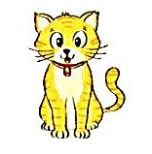

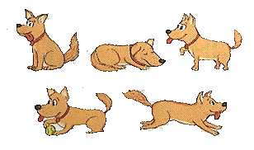
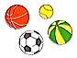
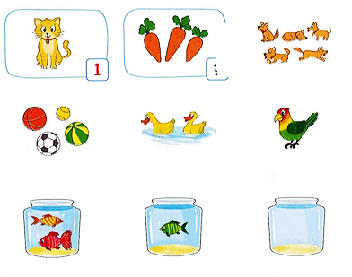
2
Số?
a)
?
?
5
?
3
1
?
?
1
?
2
4
Notes:
Sách tham khảo

Slide 16
b)
?
2
?
1
?
0

Slide 17
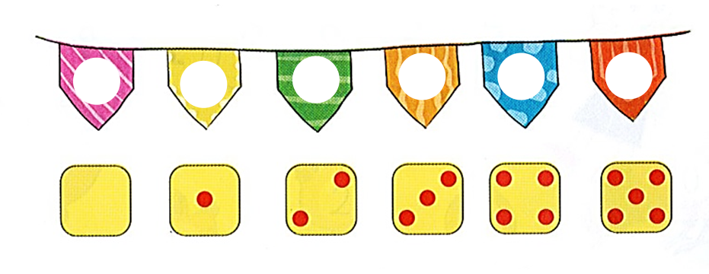
3
Số?
?
4
5
0
?
3
1
2

Slide 18

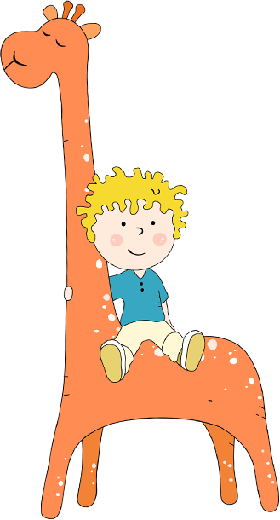

Slide 19

1
Số ?
 |  | 3
1
2
3
4
5
6

Slide 20

0

Slide 21
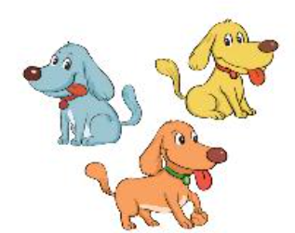
?
3

Slide 22
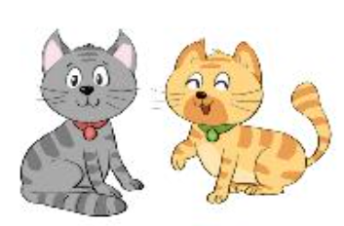
?
2

Slide 23
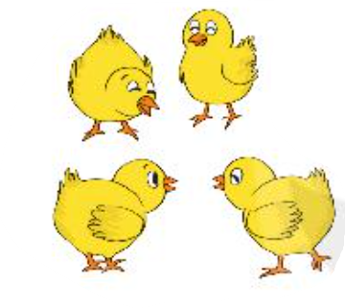
?
4

Slide 24
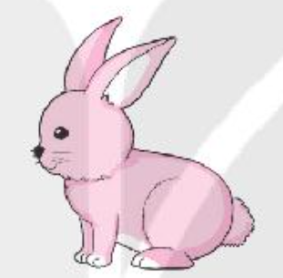
1

Slide 25

5

Slide 26
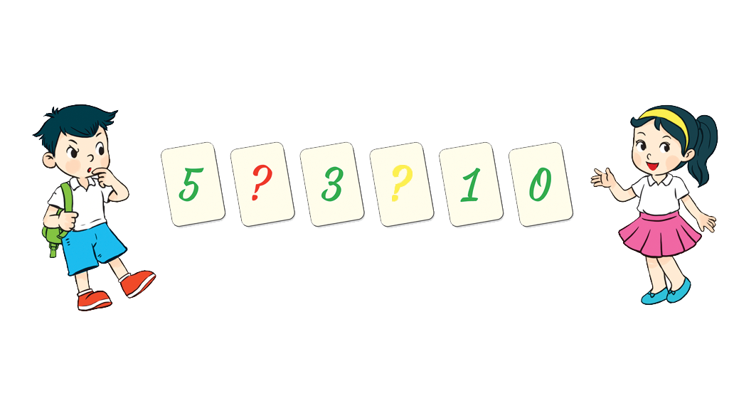
2
Số ?
4
2

Slide 28






3
Có bao nhiêu củ cà rốt đã tô màu?
A )
B )
d )
c )
g )
e )

Slide 29


Câu a
Đố các bạn có bao nhiêu củ cà rốt đã tô màu ?
3

Slide 30
Câu b
Đố các bạn có bao nhiêu củ cà rốt đã tô màu ?
2

Slide 31
Câu c
Đố các bạn có bao nhiêu củ cà rốt đã tô màu?
4

Slide 32
Câu d
Đố các bạn có bao nhiêu củ cà rốt đã tô màu?
1

Slide 33
Câu e
Đố các bạn có bao nhiêu củ cà rốt đã tô màu?
5

Slide 34
Câu G
Đố các bạn có bao nhiêu củ cà rốt đã tô màu?
0

Slide 35
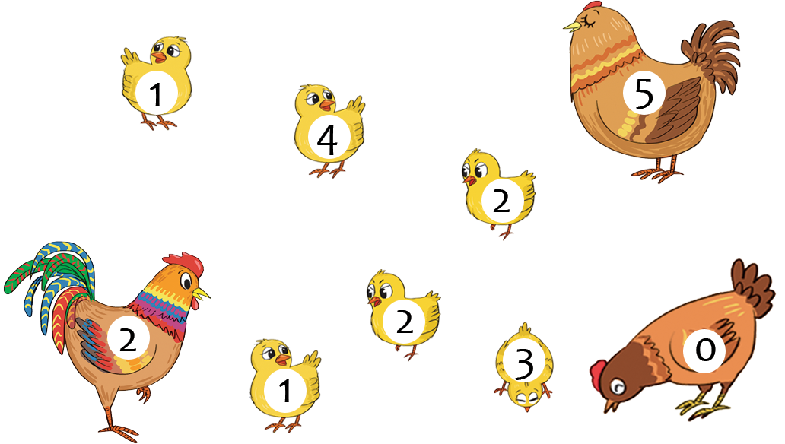
3
Có bao nhiêu con gà ghi số 2 ?
3

Slide 36
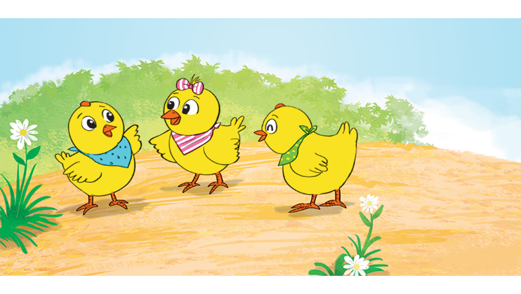
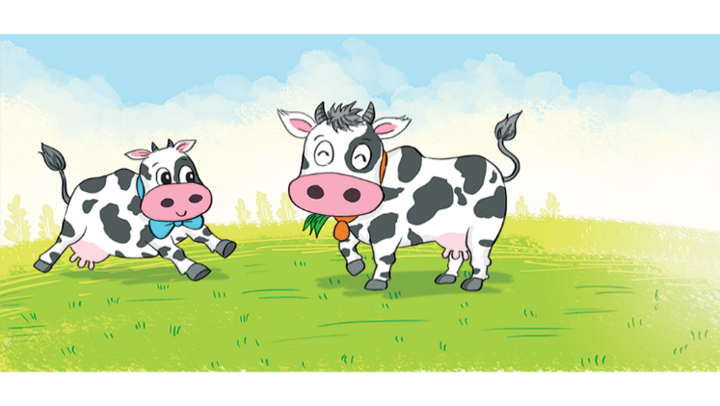
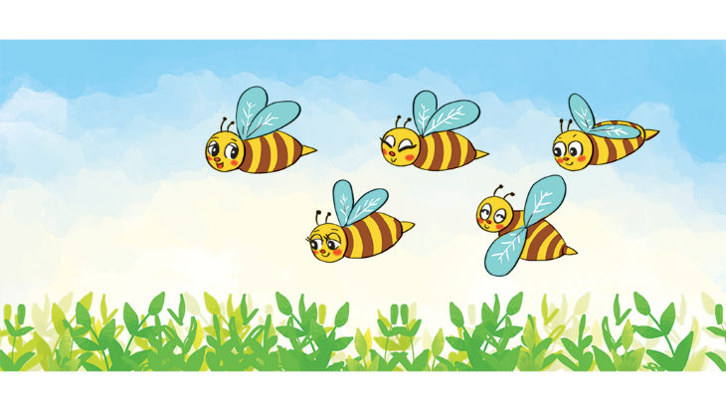
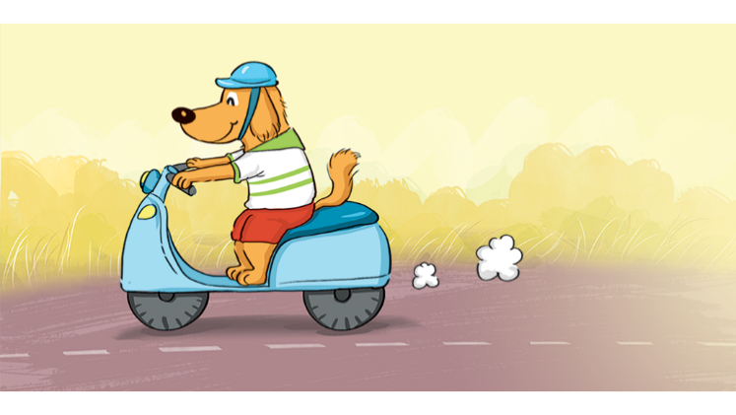
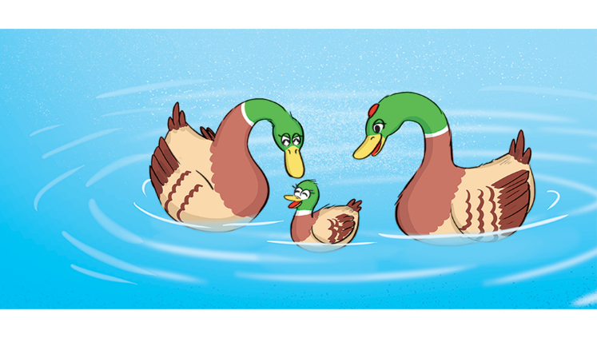
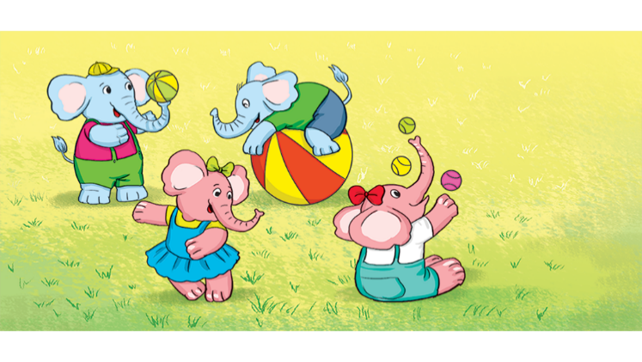
1
Chọn số thích hợp với số con vật ?

Slide 37

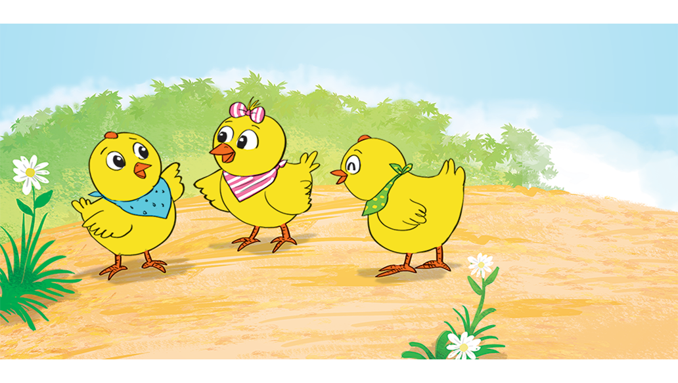

Đố các bạn có bao nhiêu con gà trong hình?
1
4
3

Slide 38

Đố các bạn có bao nhiêu con gà trong hình?
5
2
0

Slide 39

Đố các bạn có bao nhiêu con ong trong hình?
4
5
3

Slide 40

Đố các bạn có bao nhiêu chú chó trong hình?
1
0
2

Slide 41

Đố các bạn có bao nhiêu con vịt trong hình?
0
2
3

Slide 42

Đố các bạn có bao nhiêu con voi trong hình?
2
4
3

Slide 43
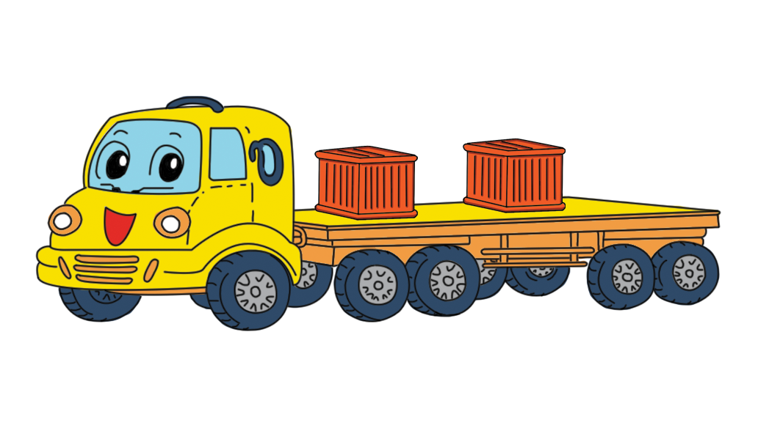

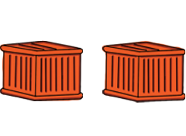
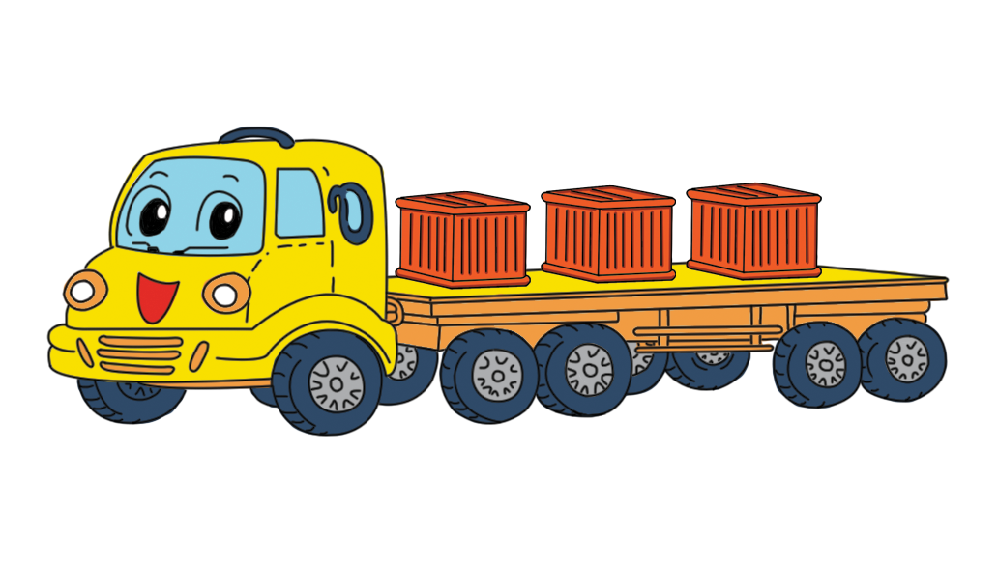
2
Chọn câu trả lời đúng .
Cho thêm thùng lên xe để:
a) Trên xe có 3 thùng.
A
B
b) Trên xe có 5 thùng
A
B

Slide 44
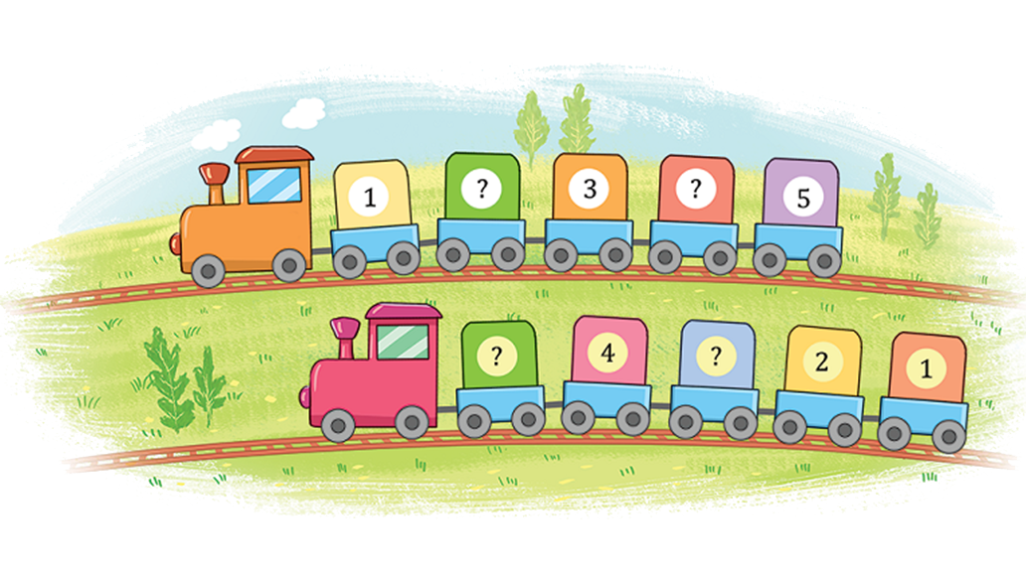
3
Số ?
2
4
5
3

Slide 45
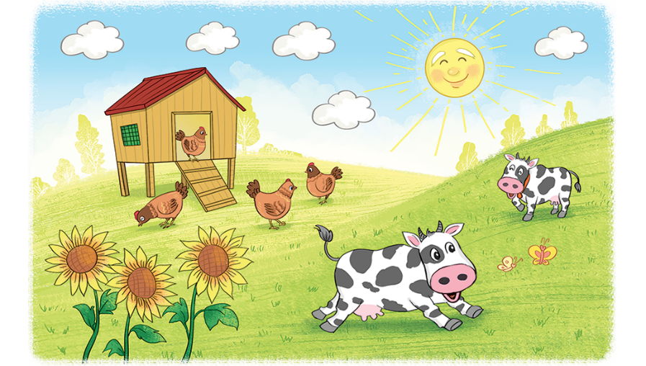
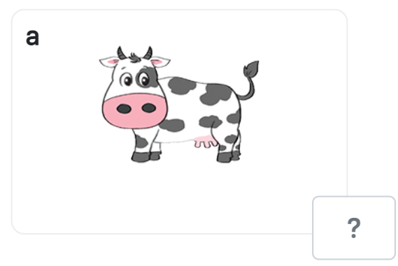
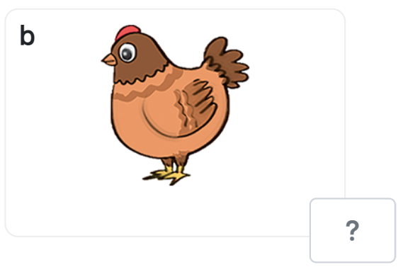
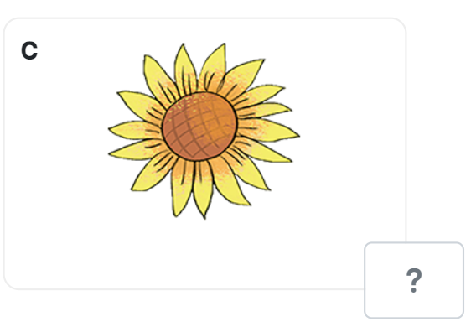
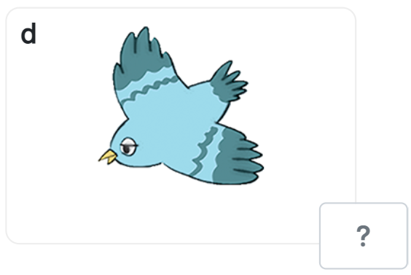
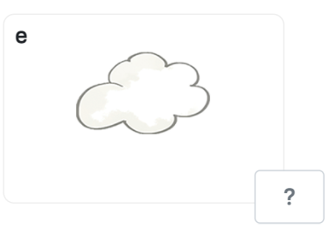
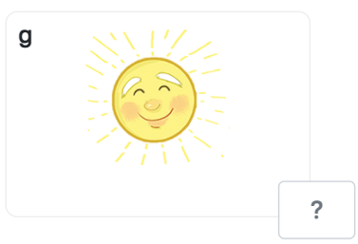
4
Số ?
2
4
3
0
5
1

Slide 46
Mua trọn bộ slide cả năm 2 môn Toán + Tiếng Việt chỉ 500 000 VND
Nhận làm SKKN, PPT dự thi theo yêu cầu
Thầy cô vui lòng liên hệ qua FB :
https://www.facebook.com/profile.php?id=100009730174375
Để tránh lỗi font chữ thầy cô vui lòng tải font UTM Avo
Hướng dẫn :
https://thuthuat.taimienphi.vn/cach-cai-dat-font-utm-29543n.aspx

